Slide 1
AVRUPALI SEÇKİN DESTİNASYONLAR YARIŞMASI 2019
European Destinations of ExcelleNce EDEN 2019
SAĞLIK VE ESENLİK TURİZMİ

Slide 2
AVRUPALI SEÇKİN DESTİNASYONLAR YARIŞMASI 2019
European Destinations of ExcelleNce EDEN 2019
SAĞLIK VE ESENLİK TURİZMİ
2007 yılından bu yana Avrupa Komisyonu tarafından her yıl farklı bir tema doğrultusunda, projeye başvuran ülkelerin ulusal turizm otoriteleri ile işbirliği içinde “Avrupalı Seçkin Destinasyonlar” yarışması düzenlenmekte, sürdürülebilir turizm anlayışını benimseyen ve gelişim gösterme potansiyeli yüksek destinasyonlar belirlenerek ortak bilgi ve iletişim ağına dahil edilmektedir.
Avrupa Komisyonu tarafından seçilen ve EDEN ağına dahil olan destinasyonlar için tanıtım filmleri hazırlanmakta, ödül töreni düzenlenmekte ve basın, internet ve sosyal medya araçları ile tanıtım faaliyetleri yürütülmektedir.

Slide 3
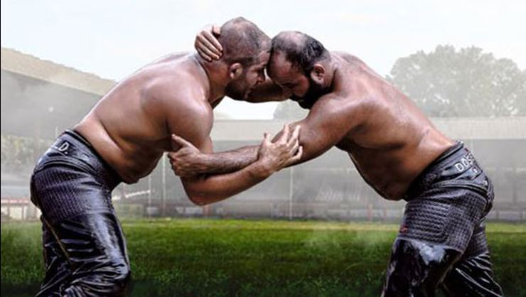
AVRUPALI SEÇKİN DESTİNASYONLAR YARIŞMASI 2019
European Destinations of ExcelleNce EDEN 2019
SAĞLIK VE ESENLİK TURİZMİ
2008 yılından itibaren Avrupalı Seçkin Destinasyonlar Projesi ülkemizde Kültür ve Turizm Bakanlığınca yürütülmektedir.
2008 yılında “Turizm ve Somut Olmayan Kültürel Miras” teması ile Edirne (Kırkpınar Yağlı Güreş Festivali);

Slide 4
AVRUPALI SEÇKİN DESTİNASYONLAR YARIŞMASI 2019
European Destinations of ExcelleNce EDEN 2019
SAĞLIK VE ESENLİK TURİZMİ
2009 yılında “ Korunan Alanlar” teması ile Kuyucuk Gölü Yaban Hayatı Geliştirme Sahası/Kars;

Slide 5
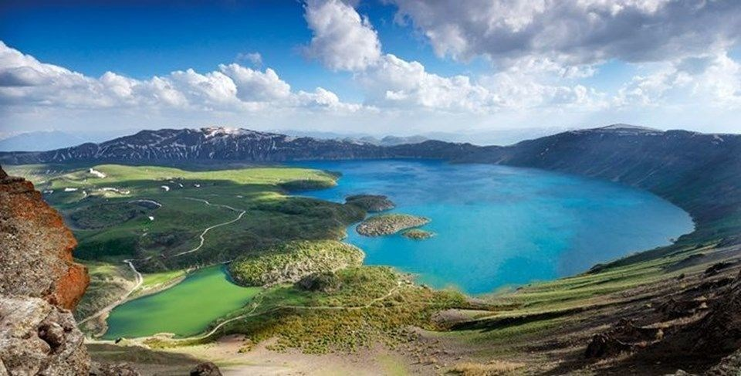
AVRUPALI SEÇKİN DESTİNASYONLAR YARIŞMASI 2019
European Destinations of ExcelleNce EDEN 2019
SAĞLIK VE ESENLİK TURİZMİ
2010 yılında “Suya Bağlı Turizm” teması kapsamında Bitlis (Nemrut Krater Gölü);

Slide 6
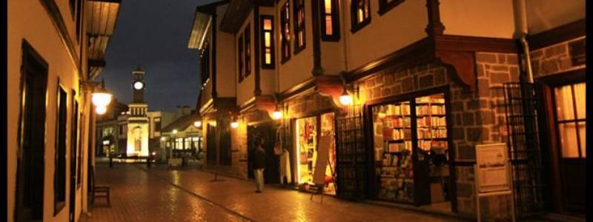
AVRUPALI SEÇKİN DESTİNASYONLAR YARIŞMASI 2019
European Destinations of ExcelleNce EDEN 2019
SAĞLIK VE ESENLİK TURİZMİ
2011 yılında “Turizm ve Fiziksel Mekânların İyileştirilmesi” teması ile Hamamönü /Ankara;

Slide 7
AVRUPALI SEÇKİN DESTİNASYONLAR YARIŞMASI 2019
European Destinations of ExcelleNce EDEN 2019
SAĞLIK VE ESENLİK TURİZMİ
2013 yılında “Erişilebilir Turizm” teması ile Taraklı/Sakarya, EDEN ödülünü kazanarak Avrupalı Seçkin Destinasyonlar ağına dâhil olmuştur.
2012 ve 2014 yıllarında ise ulusal destinasyon seçme yarışması düzenlenmemiş, tanıtım ve farkındalık yaratma çalışmaları gerçekleştirilmiştir.

Slide 8
AVRUPALI SEÇKİN DESTİNASYONLAR YARIŞMASI 2019
European Destinations of ExcelleNce EDEN 2019
SAĞLIK VE ESENLİK TURİZMİ
2015 yılında ise “Turizm ve Yerel Gastronomi” teması ile Gaziantep, ulusal EDEN destinasyonu ödülünü alarak Avrupalı Seçkin Destinasyonlar ağına katılmıştır.

Slide 9
AVRUPALI SEÇKİN DESTİNASYONLAR YARIŞMASI 2019
European Destinations of ExcelleNce EDEN 2019
SAĞLIK VE ESENLİK TURİZMİ
Avrupalı Seçkin Destinasyonlar Projesi 2019 yılı teması “Sağlık ve Esenlik Turizmi” olarak belirlenmiştir.
Kazanan destinasyon hem Ankara’da düzenlenecek törende, hem de Avrupa Komisyonu tarafından Brüksel’de düzenlenecek törende ödül alacaktır.

Slide 10
AVRUPALI SEÇKİN DESTİNASYONLAR YARIŞMASI 2019
European Destinations of ExcelleNce EDEN 2019
SAĞLIK VE ESENLİK TURİZMİ
PROJENİN AMAÇLARI
 Özellikle az bilinen Avrupa turist destinasyonlarının görünürlüğünü arttırmak,
 Avrupa’nın turist çeşitliliği ve niteliğinin fark edilmesini sağlamak,
 Turist akışını az bilinen destinasyonlara doğru yönelterek dönemsel ve bölgesel turist yoğunluğunu dengelemeye yardımcı olmak,
 Avrupa seviyesinde iyi uygulamaların karşılıklı değişimi için platform yaratmak,
 Destinasyonlar arası ağ kurulmasını teşvik etmek,
 Diğer destinasyonları, sürdürülebilir turizm gelişim modeline uyum sağlamaya yönelik olarak teşvik etmek,
 Avrupa Birliğinin çok kültürlü niteliğine katkıda bulunmak,
 Ödül töreni ve tanıtım faaliyetleri ile EDEN markasına dikkat çekmek.

Slide 11
AVRUPALI SEÇKİN DESTİNASYONLAR YARIŞMASI 2019
European Destinations of ExcelleNce EDEN 2019
SAĞLIK VE ESENLİK TURİZMİ
ULUSAL YARIŞMANIN AMAÇLARI
 “Sağlık ve Esenlik Turizmi” temasına uygun ulusal bir destinasyon seçmek,
 Alternatif turizm türlerinin ülkemizde yaygınlaşmasına öncülük edecek destinasyonları belirlemek,
 Sürdürülebilir turizm gelişim modellerini benimseyen destinasyonları desteklemek,
 Turist akışı az olan destinasyonların yeni turizm önerileri geliştirmelerine yardımcı olmak,
 Turist akışını bu destinasyonlara yönelterek bu destinasyonları ziyaret eden turist sayısını artırmak,
 Ülkemizin kültürel kimliğini, çeşitliliğini ve zenginliğini ortaya koymaktır.
Bu yarışma ile ülkemizin Sağlık ve Esenlik Turizmi kapsamında var olan potansiyeli, özgünlüğü, şifa bulma geleneğinin tarihsel derinliği, iklimsel avantajları, bulunduğu destinasyonlardaki diğer turizm çeşitlilikleri bağlamındaki kültürel ve doğal zenginliği konusunda dünyadaki rakip ülkelerden farklılığı ortaya konulacaktır.

Slide 12
AVRUPALI SEÇKİN DESTİNASYONLAR YARIŞMASI 2019
European Destinations of ExcelleNce EDEN 2019
SAĞLIK VE ESENLİK TURİZMİ
ÖDÜL
Bu yarışma kapsamında birinci seçilecek destinasyon, Avrupa ve ülkemiz genelindeki EDEN ağına dahil edilecek olup Ankara’da ve Brüksel’de düzenlenmesi planlanan ödül törenlerinde destinasyon temsilcilerine “Avrupalı Seçkin Destinasyon Ödülü” takdim edilecektir.

Slide 13
AVRUPALI SEÇKİN DESTİNASYONLAR YARIŞMASI 2019
European Destinations of ExcelleNce EDEN 2019
SAĞLIK VE ESENLİK TURİZMİ
KİMLER NASIL BAŞVURABİLİR?
Bu yarışma kapsamında kamu kuruluşları ve kar amacı gütmeyen tüzel kişiliği haiz kuruluşların başvurusu uygundur.
Başvuru sahipleri tek başlarına ya da diğer kuruluşlarla ortak hazırlayacakları başvuru dosyası ile başvuruda bulunabilirler.
Başvuru dosyası, başvuru formu ve eklerinden oluşacaktır.
Başvuru formu, “Başvuru Sahibi ve Ortaklarına Ait Bilgiler” ile “Öneri Destinasyona Ait Bilgiler” olmak üzere iki ana bölümden oluşmaktadır.
Her iki bölümde istenen bilgiler başvuru formunda verilen açıklamalara uygun olarak doldurulmalıdır.

Slide 14
AVRUPALI SEÇKİN DESTİNASYONLAR YARIŞMASI 2019
European Destinations of ExcelleNce EDEN 2019
SAĞLIK VE ESENLİK TURİZMİ
KİMLER NASIL BAŞVURABİLİR?
Yerel yönetimler (Valilikler, Kaymakamlıklar, Belediyeler, Köy İdareleri gibi), birlikler, odalar, vakıflar, dernekler, üniversiteler, kalkınma ajansları ve benzeri kurum ve kuruluşlar tarafından yapılan başvurular uygun kabul edilecek olup, gerçek kişilerin başvuruları kabul edilmeyecektir.
Her bir başvuru sahibi (ve varsa ortakları) yalnızca bir destinasyon sunabilir.
Aynı destinasyon için birden fazla başvuru olması durumunda değerlendirmede sadece en yüksek puanı olan başvuru esas alınacaktır. Bu açıdan, kurumlar arasında işbirliği yapılarak aynı destinasyon için tek bir başvuru yapılması önem arz etmektedir.

Slide 15
AVRUPALI SEÇKİN DESTİNASYONLAR YARIŞMASI 2019
European Destinations of ExcelleNce EDEN 2019
SAĞLIK VE ESENLİK TURİZMİ
Başvuru sahipleri tarafından eksiksiz olarak hazırlanarak teslim edilen başvurular uygun kabul edilerek değerlendirmeye alınacaktır. Başvuruda aşağıdaki hususların gözetilmesi gerekmektedir:
 Üç kopya olarak sunulan (eksiksiz hazırlanan bir asıl ve iki kopya), resmi yazı ile usulüne uygun olarak gönderilmiş olan ve istenen orijinal imzaları taşıyan başvurular kabul edilecektir.
 Başvuru formuna eklenen destekleyici dokümanların (broşür, kitap, kitapçık vb.), elektronik versiyonlarının (CD/DVD şeklinde) gönderilmesi gerekmektedir.
 El yazısı ile yapılan başvurular kabul edilmeyecektir.
 Faks ve elektronik posta ile gönderilen başvurular kabul edilmeyecektir.
 Başvuruların gönderilmesi için son tarih, 08.11.2019 günü saat 17:00’dir. Bu tarihten sonra gönderilen başvurular değerlendirmeye alınmayacaktır.

Slide 16
AVRUPALI SEÇKİN DESTİNASYONLAR YARIŞMASI 2019
European Destinations of ExcelleNce EDEN 2019
SAĞLIK VE ESENLİK TURİZMİ
UYGUN DESTİNASYONLAR
Bu yarışma kapsamında “Sağlık ve Esenlik Turizmi”, Avrupa Komisyonu tarafından, temel motivasyonu, bireylerin kendi ihtiyaçlarını tatmin etme ve kendi çevreleri ile toplumda daha faydalı birey olma kapasitelerini yükselten esenlik faaliyetleri aracılığıyla fiziksel, mental ve ruhsal sağlıklarına katkı sağlamak olan bir turizm türü olarak tanımlanmaktadır.
Bu tanıma uygun olarak;
Termal turizm,
Spor turizmi,
Doğa turizmi,
Ekoturizm ve agroturizm, “Sağlık ve Esenlik Turizmi” kapsamında değerlendirilebilir.
Cerrahi ve klinik uygulamaları, rehabilitasyon ve terapi hizmetleri gibi tıbbi tedaviye yönelik faaliyetler bu kapsamda değerlendirilmeyecektir.

Slide 17
AVRUPALI SEÇKİN DESTİNASYONLAR YARIŞMASI 2019
European Destinations of ExcelleNce EDEN 2019
SAĞLIK VE ESENLİK TURİZMİ
Teklif edilecek destinasyon, Sağlık ve Esenlik Turizmi ögelerini barındırmalı, Kültür ve Turizm Koruma ve Gelişim Bölgeleri (KTKGB) veya turizm merkezleri (TM) içerisinde yer almalıdır ve bu durum, başvuru dosyasında belgeleri ile ortaya konulmalıdır.
Başvurusu yapılacak destinasyon;
Yoğun turizm akışına sahip olmamalı,
Hava, kara veya deniz yolu ile kolay şekilde ulaşılabilir olmalı,
Turistlerin konaklama sürelerini arttırabilmek adına diğer turizm türlerine yönelik destekleyici faaliyetler de gerçekleştirilebilmelidir ve turistler için o bölgede diğer turizm türlerini kapsayacak bir faaliyet planı sunulmalıdır.

Slide 18
AVRUPALI SEÇKİN DESTİNASYONLAR YARIŞMASI 2019
European Destinations of ExcelleNce EDEN 2019
SAĞLIK VE ESENLİK TURİZMİ
TEKLİFLERİN DEĞERLENDİRİLMESİ VE SEÇİM SÜRECİ
Bu yarışma kapsamında yapılacak başvurular bağımsız değerlendiriciler tarafından değerlendirilecektir.
Değerlendirme sonucunda elde edilecek puan sıralamasına göre finalistler belirlenecek ve bu destinasyonlara saha ziyaretleri gerçekleştirilerek 2019 yılı EDEN ulusal destinasyonu tespit edilecektir.
Tüm başvuru sahiplerinden, ek bilgi ve belge sağlamaları istenebilir.

Slide 19
AVRUPALI SEÇKİN DESTİNASYONLAR YARIŞMASI 2019
European Destinations of ExcelleNce EDEN 2019
SAĞLIK VE ESENLİK TURİZMİ
SEÇİM KRİTERLERİ
Ulusal seçim sürecinde tüm aday destinasyonlar, uygunluk kriterlerine göre değerlendirilecek, uygun bulunanlar aşağıda belirtilen seçim kriterlerine göre puanlanacaktır.
Seçim Kriterleri ve Anahtar Öğeler | Azami Puan
1. Öneri Destinasyonun Uygunluğu | 40
2. Destinasyona İlişkin Genel Özellikler | 30
3. Sürdürülebilirlik | 30
Toplam Puan | 100

Slide 20
AVRUPALI SEÇKİN DESTİNASYONLAR YARIŞMASI 2019
European Destinations of ExcelleNce EDEN 2019
SAĞLIK VE ESENLİK TURİZMİ
BAŞVURULARIN DEĞERLENDİRME DIŞI BIRAKILMASI
Aşağıdaki sebeplerden herhangi birinin varlığı durumunda başvuru değerlendirme dışı kalacaktır:
 Başvuru dosyasının son başvuru tarihinden sonra gönderilmesi,
 Uygun başvuru formu kullanılmaması,
 Başvuru formunun uygun doldurulmaması,
 Başvuru dosyasının eksik olması,
Gerekli imzaların olmaması ya da başvuru dosyasında orijinal imzalı kopyanın gönderilmemesi,
 Resmi yazı ile başvuru yapılmaması,
Başvurunun gerçek kişi tarafından yapılması.

Slide 21
AVRUPALI SEÇKİN DESTİNASYONLAR YARIŞMASI 2019
European Destinations of ExcelleNce EDEN 2019
SAĞLIK VE ESENLİK TURİZMİ
BAŞVURU DOSYASININ İÇERİĞİ
Başvuru dosyası kapalı şekilde sunulmalıdır ve aşağıdaki belgeleri içermelidir:
 T.C. Kültür ve Turizm Bakanlığı, AB ve Dış İlişkiler Dairesi Başkanlığına hitaben yazılmış resmi yazı,
 Eksiksiz bir şekilde doldurulmuş Başvuru Formu,
 Başvuru Formunun tek bir elektronik dosya olarak kaydedildiği CD/DVD (basılı form ile arasında fark olmaksızın)
 Başvuru sahibi kuruluşun ve varsa ortakların tüzel kişiliği haiz olduğunu gösterir belge (Kamu Kurumları Hariç),
 Ekte sunulacak diğer belgeler (tanıtıcı basılı ve elektronik belge ve malzemeler) (Başvuru formuna eklenen destekleyici dokümanların (broşür, kitap, kitapçık vb.), elektronik versiyonlarının (CD/DVD şeklinde) gönderilmesi gerekmektedir.)

Slide 22
AVRUPALI SEÇKİN DESTİNASYONLAR YARIŞMASI 2019
European Destinations of ExcelleNce EDEN 2019
SAĞLIK VE ESENLİK TURİZMİ
BAŞVURU DOSYASININ TESLİMİ
Başvuru dosyası;
 Posta ile (posta damgası tarihinin 08.11.2019 tarihini geçmemiş olması kaydıyla)
 Kurye servisi ile (kurye şirketine ait alındı makbuzunun tarihinin, 08.11.2019 tarihini geçmemiş olması kaydıyla)
 Elden (Bakanlık Genel Evrak giriş tarihinin, 08.11.2019 saat 17.00’yi geçmemiş olması kaydıyla) gönderilecektir:

Slide 23
AVRUPALI SEÇKİN DESTİNASYONLAR YARIŞMASI 2019
European Destinations of ExcelleNce EDEN 2019
SAĞLIK VE ESENLİK TURİZMİ
T.C. Kültür ve Turizm Bakanlığı
İsmet İnönü Bulvarı No:32 (Alt Giriş Katı / Genel Evrak)
06100 Emek / ANKARA
T.C. Kültür ve Turizm Bakanlığı AB ve Dış İlişkiler Dairesi Başkanlığına hitaben yazılmış resmi yazının bir örneği, Bakanlık genel evrak girişinin sorunsuz bir şekilde tamamlanabilmesi için başvuru dosyasını içeren paketin üzerine de eklenmelidir.
Başka yollarla (örneğin faks veya e-posta) gönderilen ya da farklı adrese teslim edilen başvurular kabul edilmeyecektir.

Slide 24
AVRUPALI SEÇKİN DESTİNASYONLAR YARIŞMASI 2019
European Destinations of ExcelleNce EDEN 2019
SAĞLIK VE ESENLİK TURİZMİ
Paket üzerinde ayrıca aşağıda belirtilen ibareler yer almalıdır.
EDEN 2019 AVRUPALI SEÇKİN DESTİNASYONLAR PROJESİ SAĞLIK VE ESENLİK TURİZMİ AB VE DIŞ İLİŞKİLER DAİRESİ BAŞKANLIĞI

Slide 25
AVRUPALI SEÇKİN DESTİNASYONLAR YARIŞMASI 2019
European Destinations of ExcelleNce EDEN 2019
SAĞLIK VE ESENLİK TURİZMİ
YARDIM MASASI
 Başvuru sahipleri ihtiyaç duyduklarında eden@ktb.gov.tr adresine e-posta ileterek bilgi alabileceklerdir.
 Her türlü ek bilgi http://eden.ktb.gov.tr internet sitesinde yayınlanmıştır. Başvuru formuna internet sitemizden ulaşabilirsiniz.
Telefon : (0312) 470 7975 / 7906/ 7937

Slide 26
AVRUPALI SEÇKİN DESTİNASYONLAR YARIŞMASI 2019
European Destinations of ExcelleNce EDEN 2019
SAĞLIK VE ESENLİK TURİZMİ
TEŞEKKÜR EDERİZ

